Slide 1

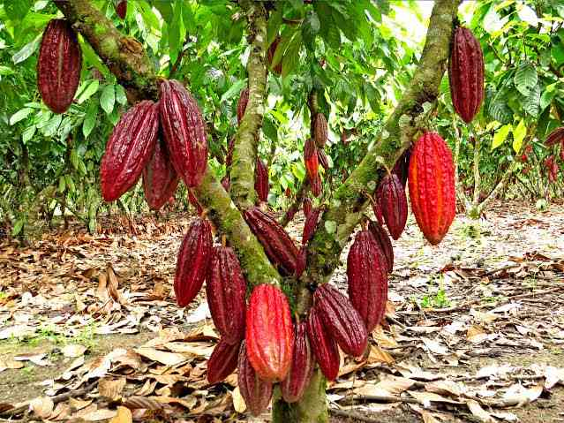
DEPARTAMENTO DE CIENCIAS DE LA VIDA Y DE LA AGRICULTURA
CARRERA DE INGENIERIA AGROPECURIA
“MANEJO AGRONÓMICO DEL CACAO BASADO EN FERTILIZACIÓN Y CONTROL FITOSANITARIO EN SANTO DOMINGO DE LOS TSÁCHILAS”
AUTOR: CASTILLO SIGCHA FABRICIO SANTIAGO
DIRECTOR: Ing. ANZULES TOALA VICENTE
SANTO DOMINGO - ECUADOR
2018

Slide 2
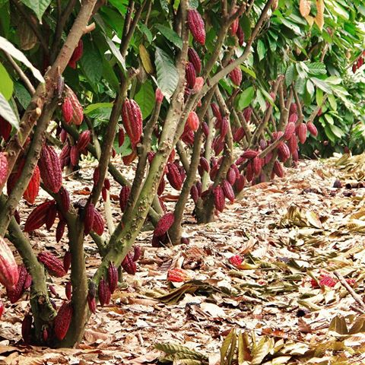
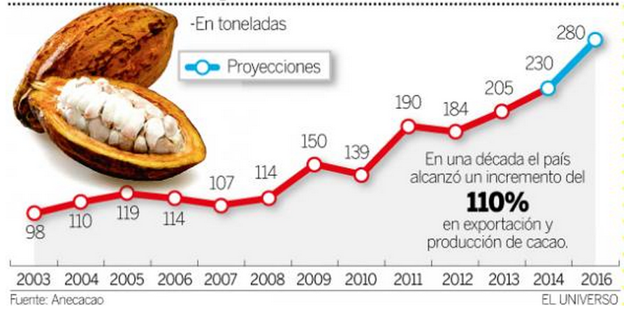
Introducción
Cacao, tercer rubro exportable de Ecuador
(PROECUADOR, 2013)
80% de la producción se exporta en grano
13% Semielaborado
7% industrias artesanales
(Sánchez, 2013)

Slide 3
Introducción
Ecuador tiene, 487 mil ha de cacao (SINAGAP, 2014)
Predominancia de materiales de siembra en Santo Domingo:
CCN-51: 74%
Nacional: 14%
Ambos materiales de siembra: 8%
Materiales de siembra desconocidos: 4%
  (Anzules, 2015)
Santo Domingo de los Tsáchilas tiene 19,000 ha sembradas con cacao y productividad de 0.6 t/ha/año, productividad considerada baja debido a enfermedades como Monilia (Moniliophthora roreri), Mazorca negra (Phytophthora sp.) y Marchitamiento de frutos jóvenes (Cherelle wilt). (INIAP, 2012)
El porcentaje (%) de perdidas por enfermedades es 60-70% (ANECACAO 2014)

Slide 4
OBJETIVOS
OBJETIVO GENERAL
Evaluar prácticas agronómicas basadas en fertilización y control fitosanitario para mejorar la productividad en el cultivo de cacao, en Santo Domingo de los Tsáchilas.
OBJETIVOS ESPECÍFICOS
Evaluar el efecto de la fertilización
Evaluar el efecto del control fitosanitario
Determinar costo de los tratamientos

Slide 5

Revisión de literatura
Cacao
  Generalidades
  Nombre científico: Theobroma cacao L.
  Origen: Selvas de América Central y del Sur
  (ANECACAO, 2014)
  Requerimientos Edafoclimáticos
  Suelo: Profundos, buena porosidad, textura arcillosa hasta franco arenosa, con un pH entre 5,5 a 6,5.
  Precipitación: 1500 -2500 mm en zonas tropicales cálidas.
  Temperatura: Entre 25-28°C
  Vientos: Velocidad superior a 4 metros/seg es perjudicial
  Humedad relativa: Entre 65% a 75%

Slide 6
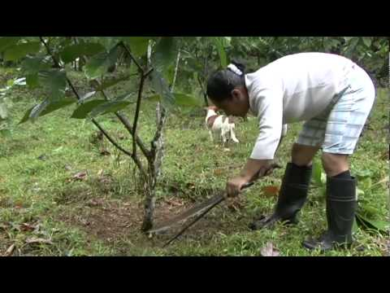
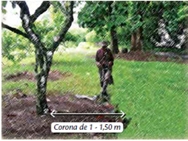
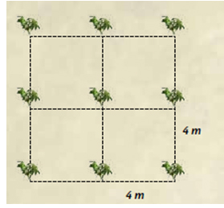
    Manejo Agronómico
Densidad poblacional:
Materiales de siembra
Condiciones edafoclimáticos
Control de malezas
Podas: En función: edad, desarrollo y estado fitosanitario
3,5m x 4m (714 plta/ha)
4m x 4m (625 plta/ha)
Formación
Mantenimiento
Rehabilitación

Slide 7
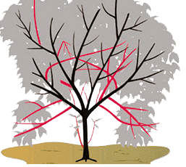
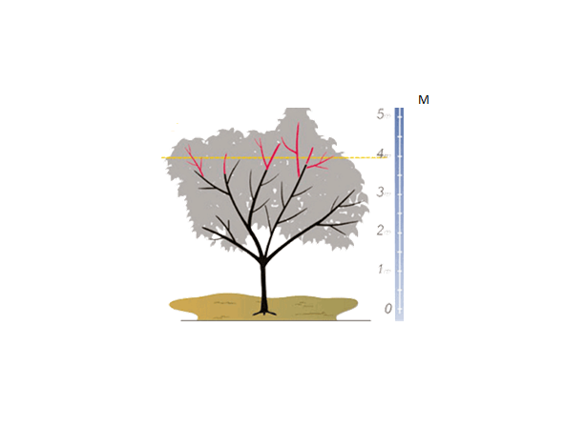
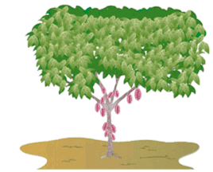
  Poda de Mantenimiento
  Los árboles de cacao necesitan una poda ligera para lograr una buena forma. Esta poda, por lo regular, se puede hacer tres a cuatro veces por año
Despunte o poda de copa se la realiza a los 5 años, objetivo es eliminar ramas altas y obtener una altura optima.

Slide 8
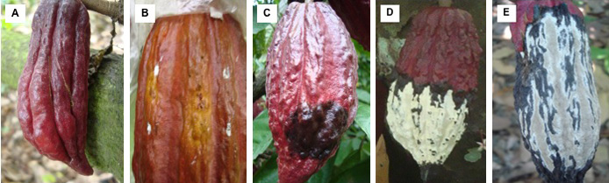
  Enfermedades de la mazorca
  Moniliasis del cacao
  Es producida por el hongo Moniliophthora roreri, que afecta los frutos del cacao.
  Síntomas
  Fuente: Garcés (2012)

Slide 9
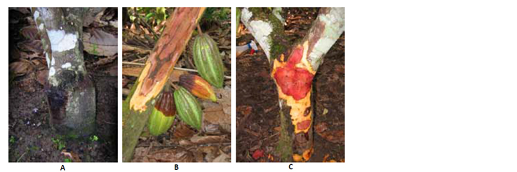
  Enfermedades de la mazorca
  Mazorca negra del cacao
  Es una enfermedad causada por el hongo Phytophthora sp. Ataca raíces, hojas, tallos, frutos y ramas del cacao

Slide 10
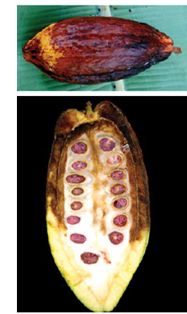
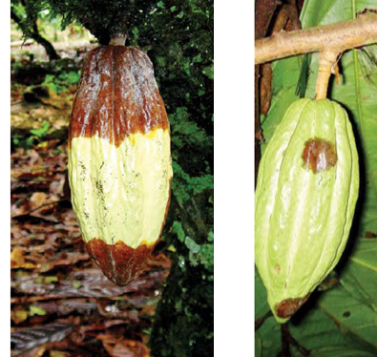
  Síntomas
En los frutos inicia sobre la cáscara de la mazorca con una mancha descolorida; sobre ella se desarrolla un coloración oscura de aspecto aceitoso.
  Fuente: (Peréz, 2010)

Slide 11
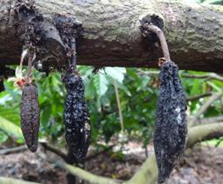
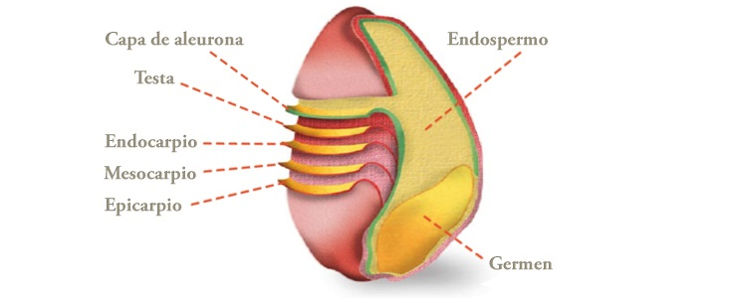
  Marchitamiento de frutos jóvenes (cherelle wilt)
Marchitez primaria alcanza su pico a las siete semanas después de la polinización
Marchitez secundaria alcanza su pico a las 10 semanas de la polinización
Investigaciones señalan que los dos tipos de la marchitez surgen como resultado de la falta de nutrientes producidas por el endospermo.

Slide 12
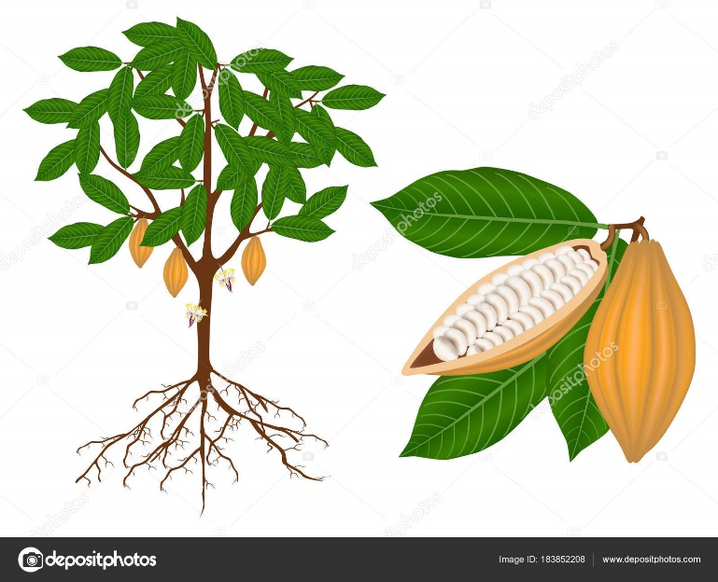
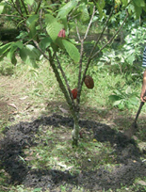
Fertilización
Investigaciones (Reyes 2012) e (INIAP 2012)
Recomendaciones
3 meses de siembra: 1Kg + 100g
Análisis de suelo
Primer y segundo año 3-5kg + 300g

Slide 13
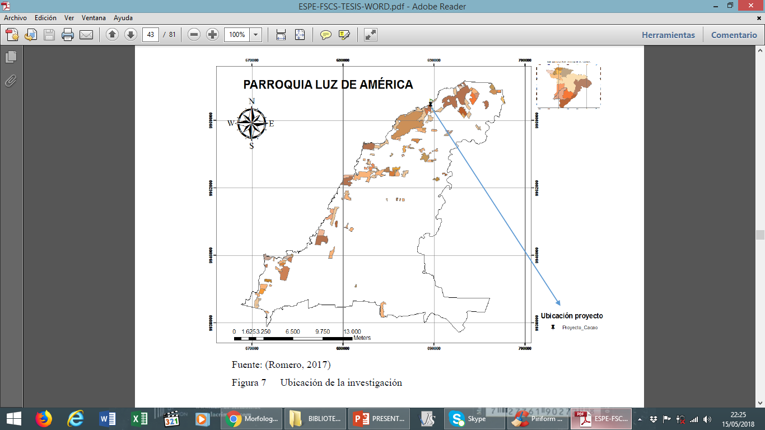
Metodología
Ubicación Política
País: Ecuador
Provincia: Santo Domingo de los Tsáchilas
Cantón: Santo Domingo
Parroquia: Luz de América
Comuna: El Cóngoma
Coordenadas Geográficas
Latitud: 0°19’41,42”
Longitud: 79°16’25,41”
Altitud: 315,3 m.s.n.m.
Ubicación Ecológica
Zona de vida: Bosque húmedo subtropical (bht)
Altitud: 270 m.s.n.m.
Temperatura: 25 ºC
Precipitación: 2800mm/año.
Humedad relativa: 85%
Heliofania: 680h luz/año
Suelos: Franco Arenosos
Vegetación: pasturas, especies forestales, cultivos anuales y perennes.

Slide 14
materiales
Herramientas | Insumos | Equipos
Machete | Abono orgánico | Bomba de mochila
Tijeras de podar | Fertilizante (Agrofeed 18-6-22-3-4-0,53) | Balanza
Serrucho de podar | Fungicidas (Clorotalonil) (Pyraclostrobin) | GPS
Libreta de campo | Biofungicida (Bacillus subtilis) | Cámara fotográfica
Estacas | Herbicidas (Paraquat)
Carteles | Cal agrícola
Pintura blanca
Piola
Cintas de color (marcador)
Metodología
Factores a probar
Se consideró fertilización (química y orgánica); control fitosanitario (químico y orgánico), plantación de cacao injertado CCN-51 de 5 años de edad.

Slide 15
Tratamientos | Factores
T1 | Clorotalonil 1kg/ha c/ 15 días + Pyraclostrobin 0.5 kg/ha c/ tres meses | 0.3 kg/pt (Agrofeed)+ 1.0 kg/pt/año de compost
T2 | Clorotalonil 1kg/ha c/ 15 días + Pyraclostrobin 0.5 kg/ha c/ tres meses | 0.4 kg/pt (Agrofeed)+ 2.0 kg/pt/año de compost
T3 | Clorotalonil 1kg/ha c/ 15 días + Pyraclostrobin 0.5 kg/ha c/ tres meses | 0.5 kg/pt (Agrofeed)+ 3.0 kg/pt/año de compost/
T4 | Clorotalonil 1kg/ha c/ 15 días + Pyraclostrobin 0.5 kg/ha c/ tres meses
T5 | Clorotalonil 1kg/ha c/ 30 días + Pyraclostrobin 0.5 kg/ha c/ seis meses | 0.3 kg/pt (Agrofeed)+ 1.0 kg/pt/año de compost
T6 | Clorotalonil 1kg/ha c/ 30 días + Pyraclostrobin 0.5 kg/ha c/ seis meses | 0.4 kg/pt (Agrofeed)+ 2.0 kg/pt/año de compost
T7 | Clorotalonil 1kg/ha c/ 30 días + Pyraclostrobin 0.5 kg/ha c/ seis meses | 0.5 kg/pt (Agrofeed)+ 3.0 kg/pt/año de compost
T8 | Clorotalonil 1kg/ha c/ 30 días + Pyraclostrobin 0.5 kg/ha c/ seis meses
T9 | Bacillus subtilis (Serenade 1,34%) 200g/ha, cada quince días | 0.3 kg/pt (Agrofeed)+ 1.0 kg/pt/año de compost
T10 | Bacillus subtilis (Serenade 1,34%) 200g/ha, cada quince días | 0.4 kg/pt (Agrofeed)+ 2.0 kg/pt/año de compost
T11 | Bacillus subtilis (Serenade 1,34%)200g/ha, cada quince días | 0.5 kg/pt (Agrofeed)+ 3.0 kg/pt/año de compost
T12 | Bacillus subtilis (Serenade 1,34%) 200g/ha, cada quince días
T13 |  | 0.3 kg/pt (Agrofeed)+ 1.0 kg/pt/año de compost
T14 |  | 0.4 kg/pt (Agrofeed)+ 2.0 kg/pt/año de compost
T15 |  | 0.5 kg/pt (Agrofeed)+ 3.0 kg/pt/año de compost
T16 | Labores culturales
  Tratamientos a comparar
  Fuente: (Anzules, 2015)

Slide 16
      Tipo de diseño
Diseño Bloques completamente al azar (DBCA)
      Repeticiones
La investigación contó con 3 repeticiones por tratamiento
      Características de las UE
Número de plantas UE: 15
Número de plantas parcela neta: 3
Área de la unidad experimental (UE): 210 m²
Largo: 17,5 m
Ancho: 12 m
Forma de la UE: Rectangular
Área total del ensayo: 10,080 m²

Slide 17
    Variables de evaluación
    Mazorcas sanas
    Mazorcas afectadas con Monilia
    Mazorcas afectadas con Mazorca negra
    Marchitamiento de frutos jóvenes (Cherelle wilt)
    Variables adicionales
    Rendimiento de almendras secas kg/ha/año (7% humedad)
    Índice de mazorcas
Notes:
yo

Slide 18
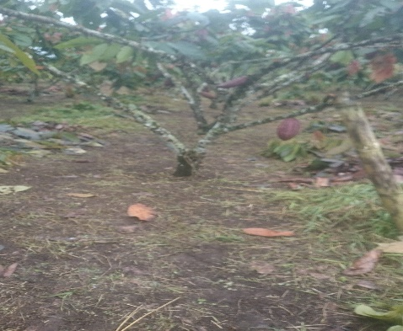
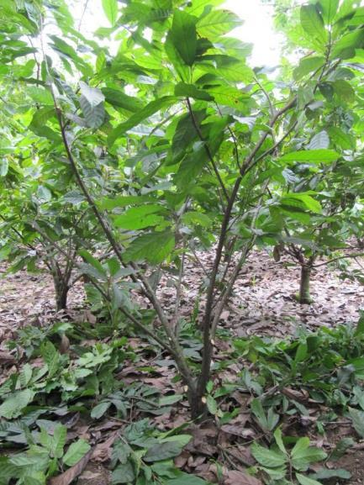
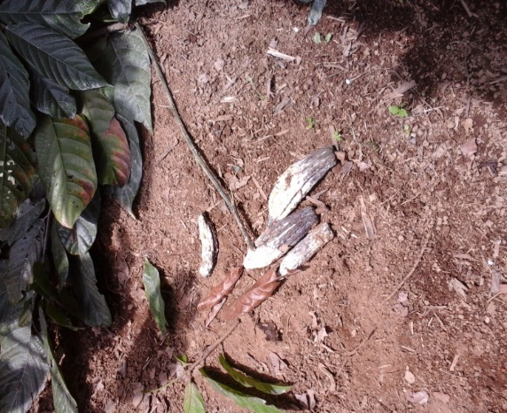
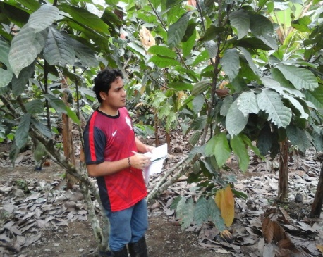
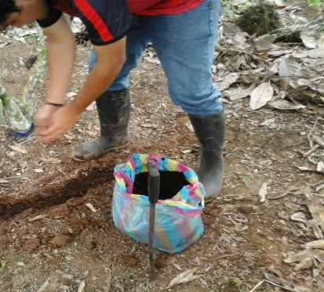
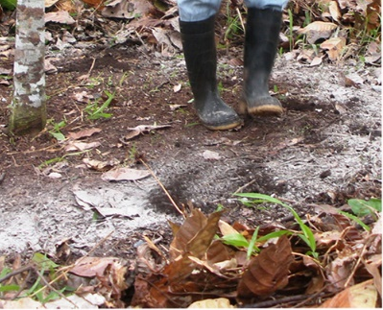

    Manejo del experimento
Delimitación de UE
Control de malezas
Podas
Eliminación de frutos enfermos
Tabulación
Toma de datos
Encalado
Aplicación de Fertilizantes
Aplicación de Fungicidas

Slide 19
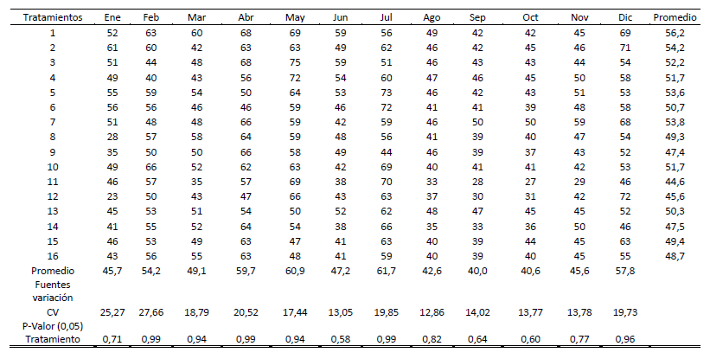
RESULTADOS Y DISCUSIÓN
  Mazorcas sanas
El análisis estadístico no presento diferencia significativa, sin embargo los tratamientos, T1,T2 Y T7 obtuvieron los mejores promedios.
El Potasio, provoca una disminución en el porcentaje de afectación de Monilia, proporciona almendras mejor estructura en la membranas celulares(Álvarez, 2015).
Aplicaciones de Clorotalonil, son beneficiosas (Corral, 2006).

Slide 20
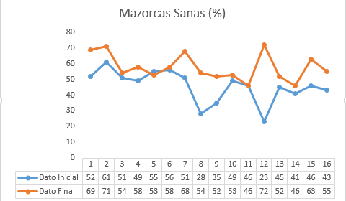

Slide 21
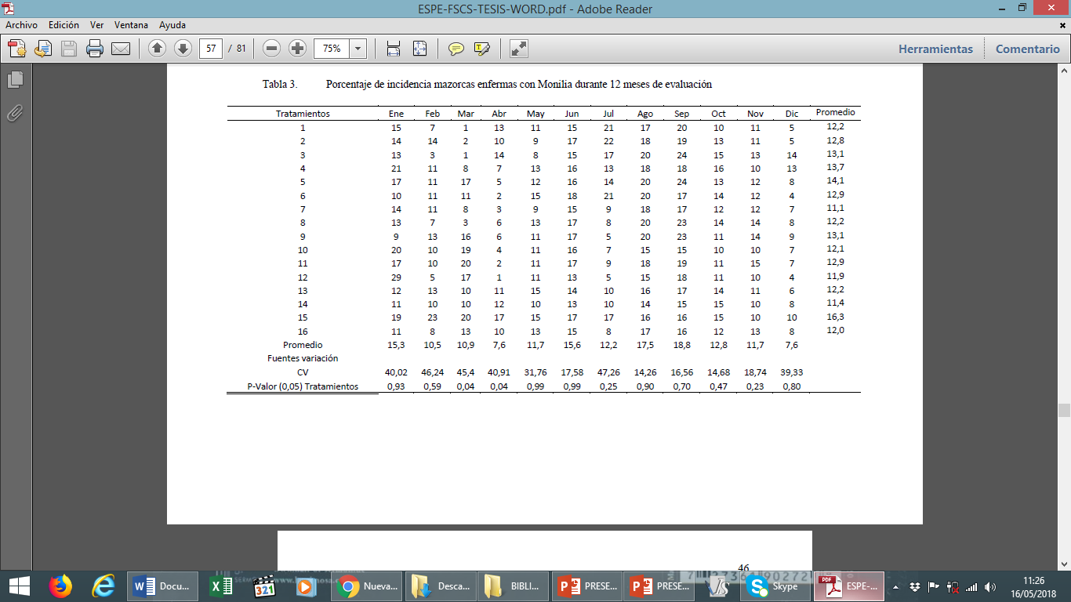
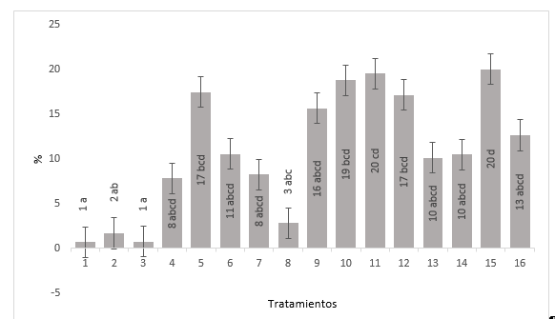
Resultados: Mazorcas con Monilia
Se presento diferencias significativas en el mes de Marzo, con menor porcentaje de afectación para los tratamientos T1 y T3, con 1% respectivamente.

Slide 22
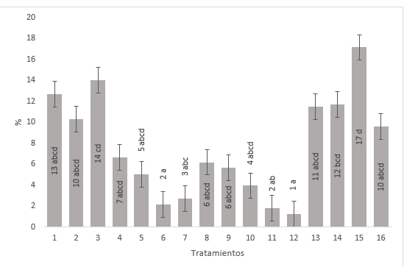
Resultados: Mazorcas con Monilia
Se presento diferencias significativas en el mes de Abril, con menor porcentaje de afectación para los tratamientos T11 y T12, con 2% y 1% respectivamente.
La aplicación de Clorotalonil ayuda a disminuir la incidencia de Monilia en un 10%. (INIAP, 2012).
Labores culturales (Garcés, 2012).

Slide 23
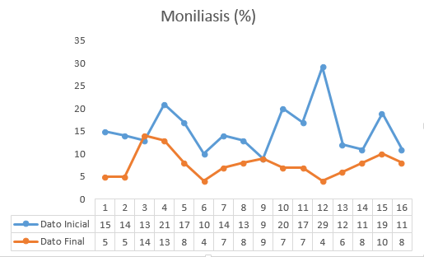

Slide 24
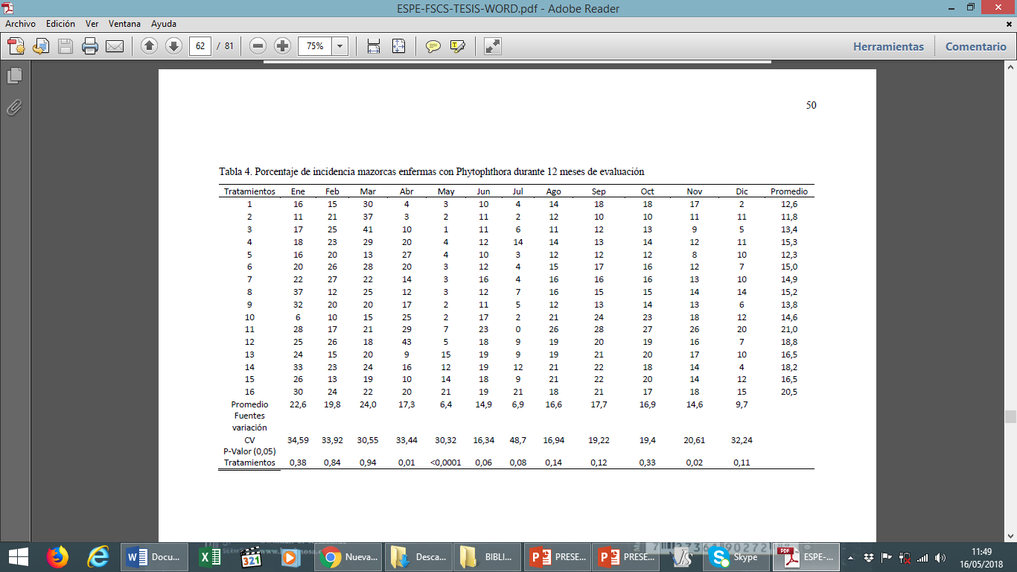
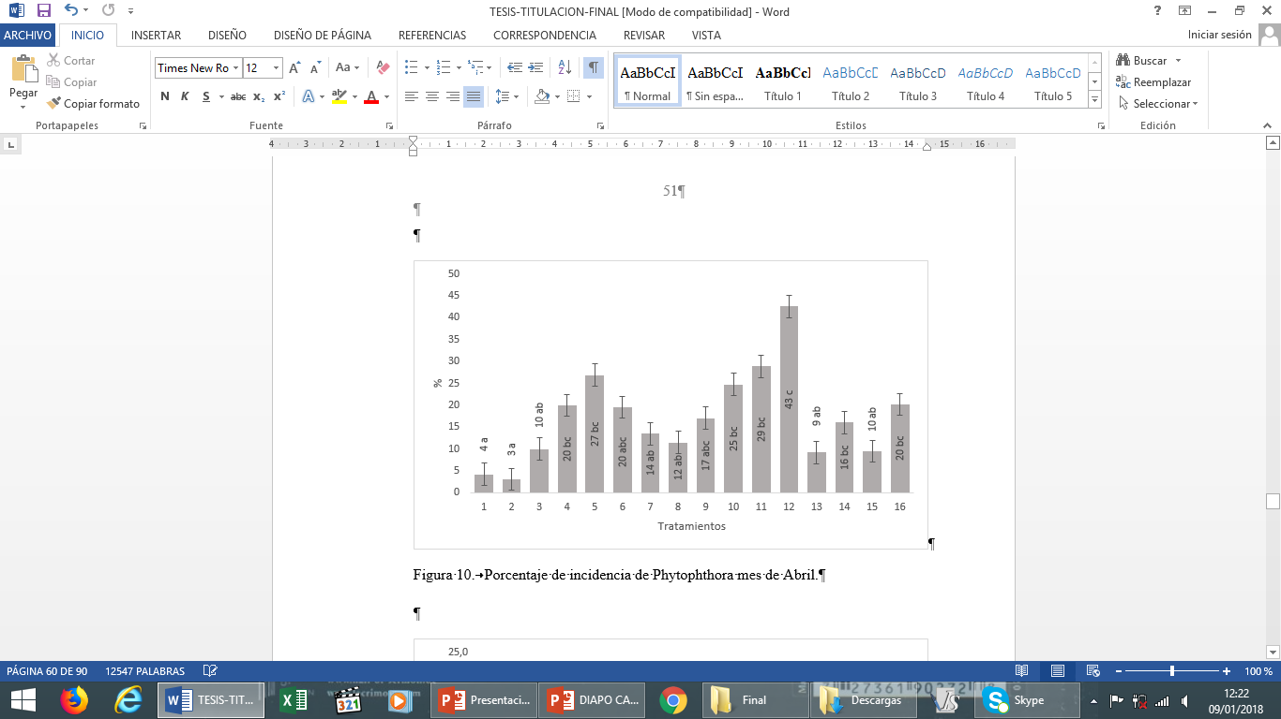
RESULTADOS: MAZORCA NEGRA
Se presento diferencias significativas en el mes de Abril, con menor porcentaje de afectación para los tratamientos T1 y T2, con 4% y 3% respectivamente.

Slide 25
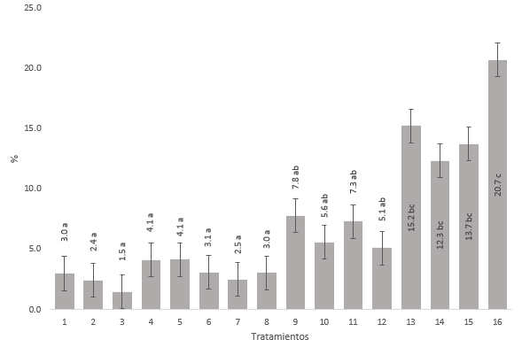
RESULTADOS: MAZORCA NEGRA
Se presento diferencias significativas en el mes de Mayo, con menor porcentaje de afectación para los tratamientos T2 y T3, con 2% y 1% respectivamente.
La utilización de Clorotalonil (1 kg/ha), en aplicaciones semanales durante tres meses, dirigido a los frutos en su periodo de mayor crecimiento puede contribuir al control de enfermedades como Phytophthora spp. (Hermes, 2008).
Producto Pyraclostrobin (Landry, 2015).

Slide 26
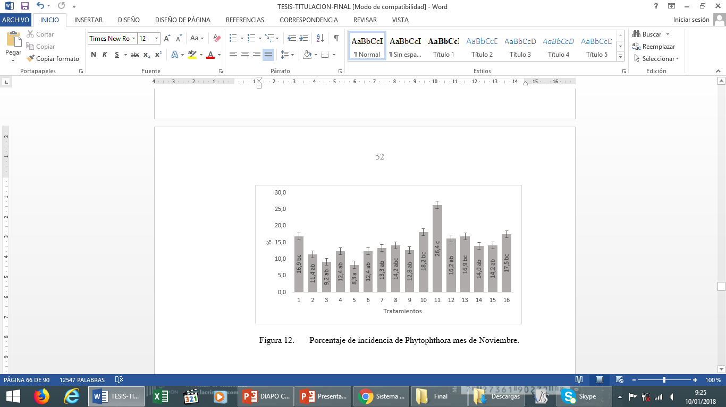
RESULTADOS: MAZORCA NEGRA
Se presento diferencias significativas en el mes de Noviembre, con menor porcentaje de afectación para los tratamientos T3 y T5, con 9% y 8% respectivamente.
Bacillus subtilis en laboratorio pude reducir un 62% la enfermedad, pero cuando se aplica en el campo disminuye de 30-40% (Pérez, 2010).

Slide 27
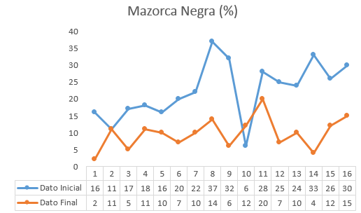

Slide 28
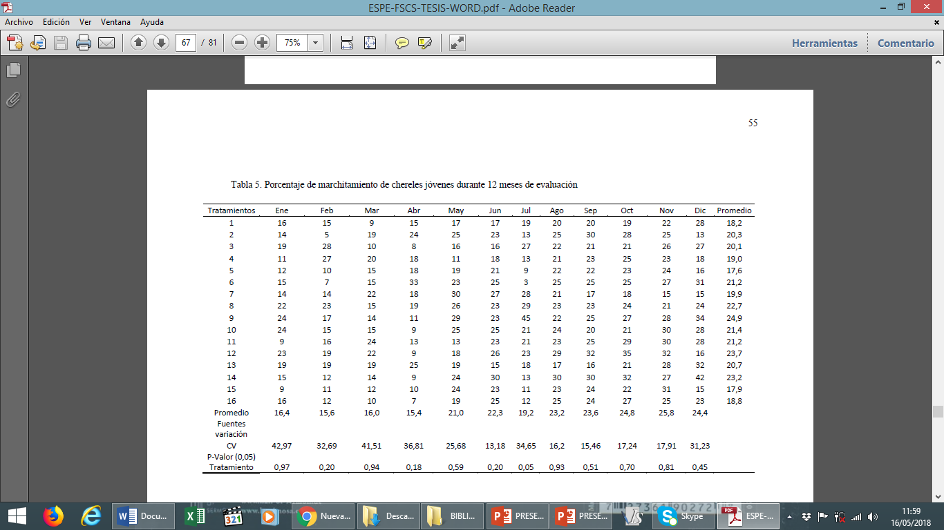
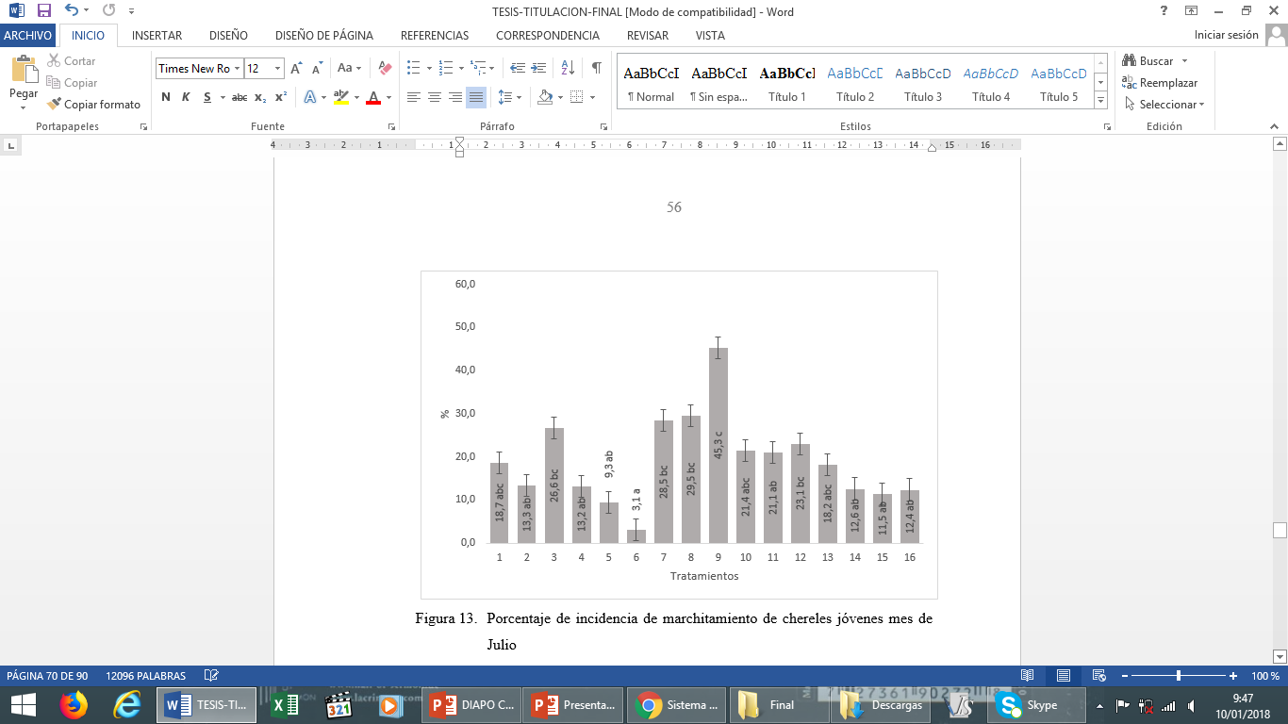
RESULTADOS: MARCHITAMIENTO DE FRUTOS JÓVENES
Se presento diferencias significativas en el mes de Julio, con menor porcentaje de afectación para los tratamiento T6, con 3,1%.

Slide 29
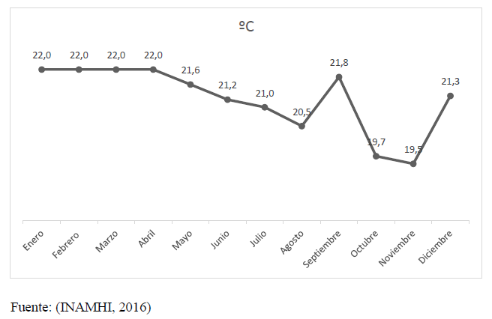
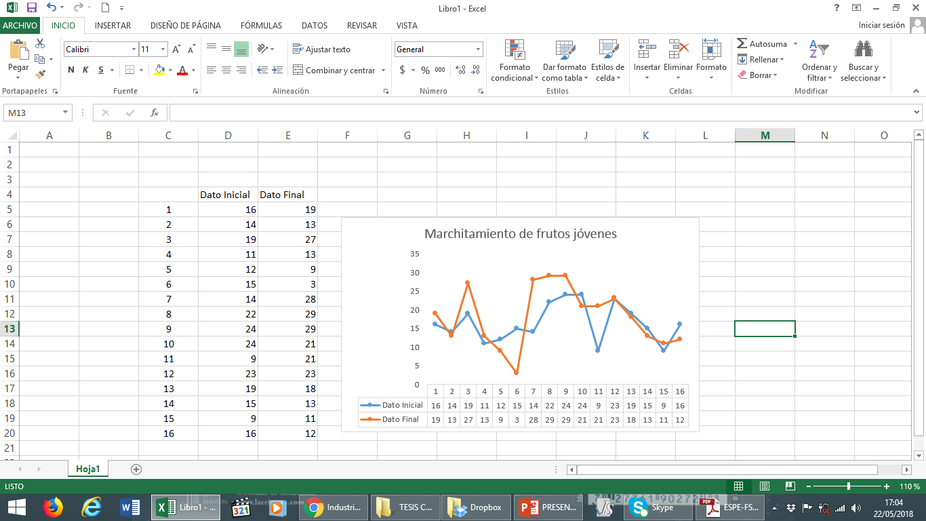
Temperaturas nocturnas menores a 21 °C podrían también producir el marchitamiento de los chereles (Valle, 2012) (Suárez, 2006)

Slide 30
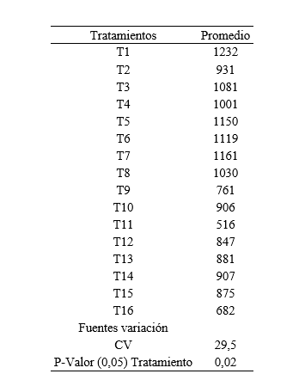
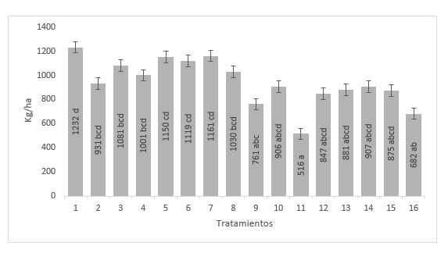
RESULTADOS: RENDIMIENTO DE ALMENDRAS SECAS

Slide 31
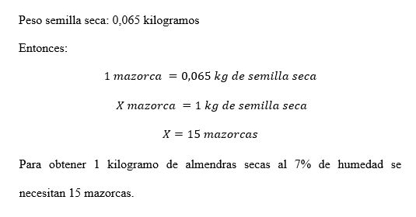
RESULTADOS: ÍNDICE DE MARZORCAS

Slide 32
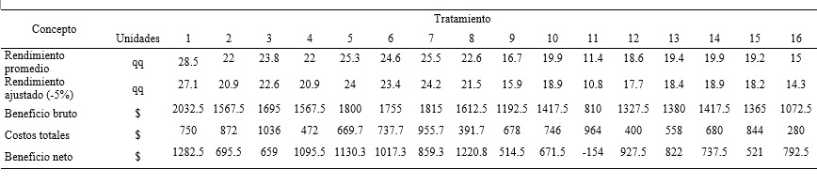

Análisis económico
T1: 750 USD inversión 1282,5 USD anuales
T16: 280 USD inversión 792,5 USD anules

Slide 33
Conclusiones
La variable mazorcas sanas no presento diferencias estadísticas, no obstante los mayores promedios anuales fueron presentados por los tratamientos T1, T2 y T7 con 56%; 54%; 53% respectivamente. El tratamiento testigo T16 obtuvo 48,% de mazorcas sanas.
La variable mazorcas afectadas con Monilia presento diferencia estadística en el mes de marzo con menor porcentaje de afectación para T1 y T3 con 1%, y para el mes de abril el menor porcentaje de afectación fue para T11 y T12 con 2% y 1% respectivamente. El tratamiento T16 obtuvo 13 y 10% respectivamente.

Slide 34
Conclusiones
La variable mazorcas afectadas con Mazorca negra mostro diferencias significativas en el mes de Abril, el menor porcentaje de afectación fue T1 y T2 con 4% y 3% respectivamente. En el mes de Mayo, el menor porcentaje de afectación fue T2 y T3 con 2% y 1% respectivamente. En Noviembre, el menor porcentaje de afectación fue T3 y T5 con 9% y 8% respectivamente. En los meses mencionados el tratamiento testigo T16 obtuvo 20%, 21% y 18% respectivamente.
La variable Marchitamiento de mazorcas jóvenes, presentó diferencias significativas en mes de Julio, con menor afectación el tratamiento T6 con 3,1%. El testigo T16 obtuvo el 12% de afectación.
El análisis económico determinó que T1 fue el tratamiento que presento mejor beneficio neto con 1282,5 USD e inversión de 750 USD.

Slide 35
RECOMENDACIONES
Para el incremento de la productividad de cacao se deben considerar labores culturales como; podas sanitarias de ramas y frutas enfermas, control de malezas y despunte de copa para regular la altura de la planta.
El producto orgánico Serenade 1,34% a base de (Bacillus subtilis) se debería probar con diferentes dosis y tiempos para determinar su real aporte en la productividad del cultivo.
Se debe implementar parcelas demostrativas con los tratamientos sobresalientes a fin de socializar el conocimiento y lograr su adopción.

Slide 36
GRACIAS

